Slide 1

Systems and Solutions
Reportes Zeus Reloj

Slide 2

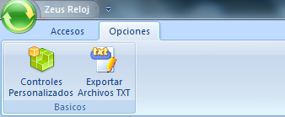
Menús del Sistemas

Slide 3
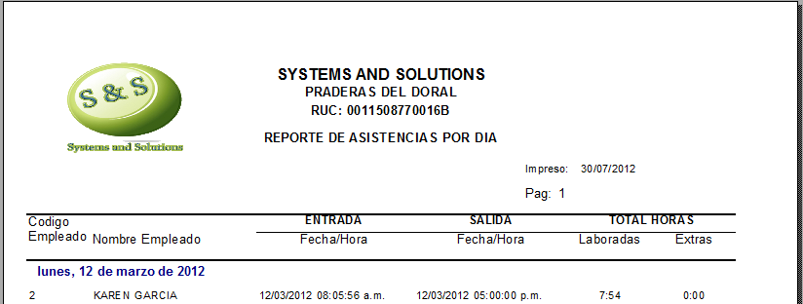
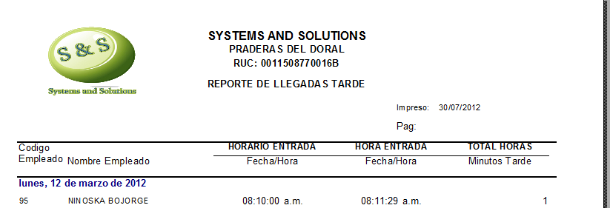
Algunos Reportes

Slide 4

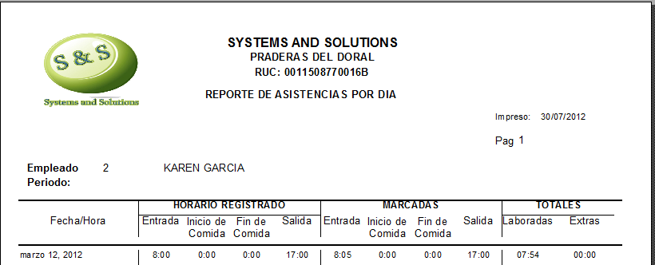
Exportables a Excel y PDF

